Slide 1





Hinweis für Lehrende
für Lehrende
Bei den folgenden Arbeitsblättern sind Materialien notwendig. Hier finden Sie Empfehlungen.
Materialien und Ressourcen:
pro Gruppe ein Smartphone, Notebook und/oder Tablet
pro Gruppe ein Smartphone-Mikroskop (optional die Anleitung und das Material, um ein Smartphone-Mikroskop zu bauen; siehe Arbeitsblatt)
pro Schüler:in das Arbeitsblatt
Arbeitsform: Gruppenarbeit
Gruppengröße: 3-4 Schüler:innen pro Gruppen
Dauer: 1,5 Stunden (2 x 45 Minuten)
Hinweis:
In dieser Einheit werden unter anderem zwei Apps verwendet. Bitte setzten Sie sich im Vorhinein mit diesen auseinander, da gegebenenfalls Accounts benötigt werden.
Da diese Einheit im Freien stattfindet, sollten die Schüler:innen passende Kleidung anhaben.
Sollte ihre Schule über einen Schulgarten verfügen kann dieser genutzt werden, ansonsten bietet sich es an mit den Schüler:innen in einen Park zu gehen und dort die Umgebung zu entdecken.
Impressum:
Arbeitsbereich Pädagogik in der Digitalität,
Arbeitsbereich Medienpädagogik
am Institut für Allgemeine Pädagogik und Berufspädagogik, Technische Universität Darmstadt, 2024.
Material für Lehrende

Slide 2
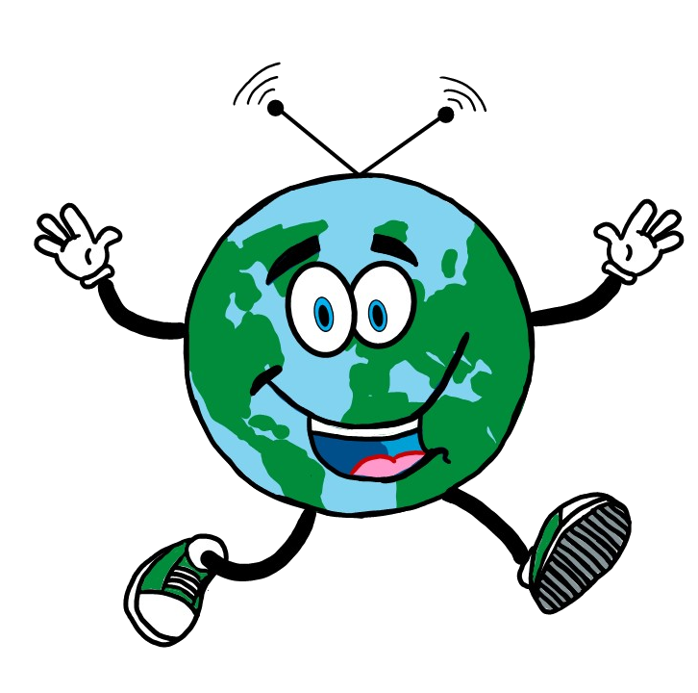
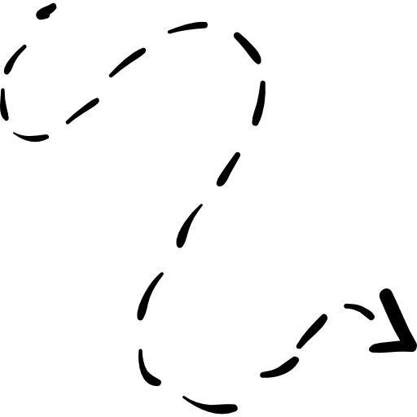

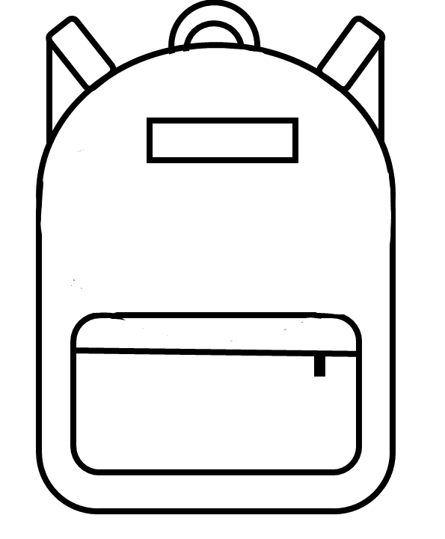
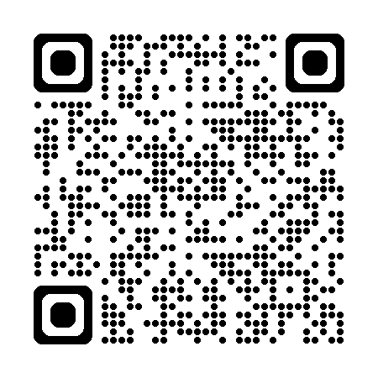


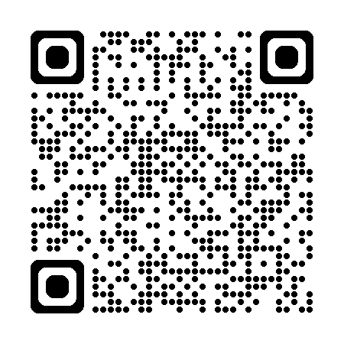
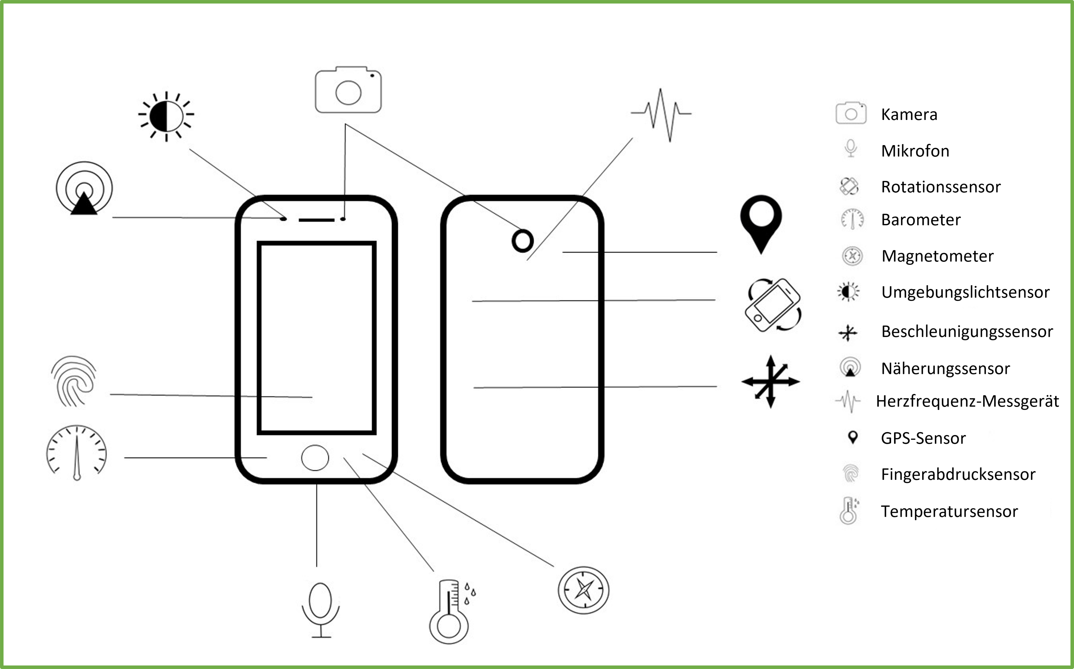
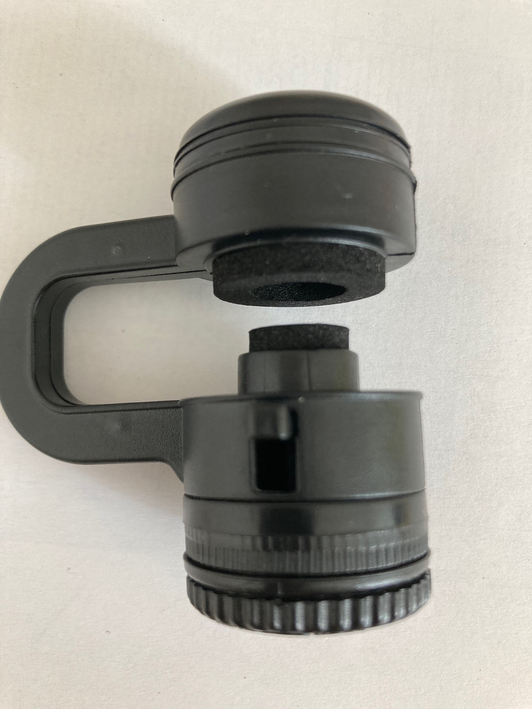

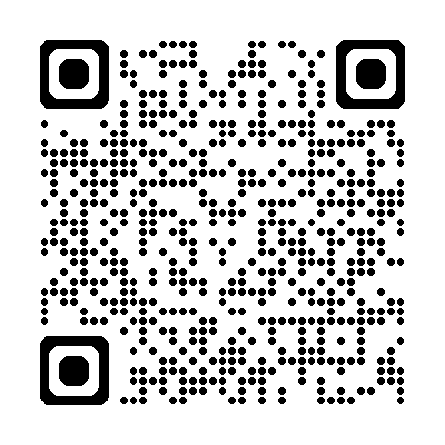


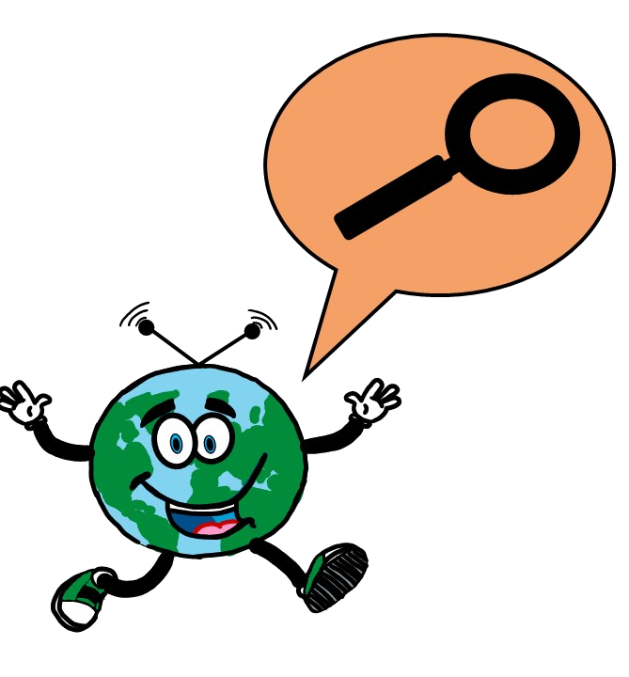



Entdecke die Welt mit deinem Smartphone
INTRO
Technologien wurden schon immer dafür eingesetzt die Lebenswelt und die Phänomene der Natur zu erforschen. Denke etwa an einen Kompass, ein Lineal oder eine Waage. Zum einen helfen uns diese Technologien die Welt besser zu verstehen. Zum anderen stellen sie die Welt auf eine bestimmte Weise dar. Die Welt und die Natur, wie wir sie uns vorstellen ist also von den Technologien, die wir zu Erforschung einsetzen, beeinflusst.
Dieses Arbeitsblatt soll helfen zu verstehen, wie wir die Welt mit Hilfe von (digitaler) Technologie erforschen und wie jede:r selbst zum/zur Forscher:in werden kann.
Benötigtes Material
App phyphox
Diese Sensoren stecken in deinem Smartphone.
Findest du etwa den Kompass?
Smartphone, Notebook und/oder Tablet
App: phyphox (oder eine ähnliche)
Account bei und/oder Download von BookCreator (verfügbar für IOS, Chrome, Safari oder Edge)
Smartphone-Mikroskope
Website BookCreator
Kaufen: Smartphone-Mikroskope sind günstig erhältlich (ca. 10€).
DIY: Es gibt Anleitungen, wie du ein Smartphone-Mikroskop selbst bauen kannst.
Ebenso hilfreich sind…
Eine spannende Umgebung, bspw. ein Garten
Zeit fürs Entdecken und Erforschen
Bereitschaft Neues zu entdecken
Wissen über das Verhältnis von Nachhaltigkeit und Digitalität (siehe Online-Kurs Unit 1)
Beispiele eines DIY-Mikroskop
Schritt 1: Bildet Teams von 3 bis 4 Personen.
To-Do
Schritt 2: Entdeckt und erkundet die Sensoren des Smartphones, indem ihr
das Bild oben oder in Moodle anseht.
(2) die App „phypbox“ oder eine ähnliche App ausprobiert.
Schritt 3: Macht euch mit dem Smartphone Mikroskop vertraut.
Schritt 4: Entdeckt das Programm BookCreator, indem ihr auf die Plattform geht und euch umseht.
Schritt 5: Aufgabe: Erstellt mit BookCreator (oder einem ähnlichen Programm) ein eBook mit dem Titel: „Forschungsbericht: Unsere Welt digital erforscht“
Ihr könnt Fotos, Videos, Tonaufnahmen, Zeichnungen, Recherche aus Büchern oder dem Internet nutzen. Nutzt auch die Sensoren des Smartphones und dokumentiere, was ihr findet.
Seid kreativ. Schaut genau hin.
Schritt 6: Präsentieren und Teilen
Teile euer eBook mit anderen Gruppen und sprecht über eure Erfahrungen.
Impressum:
Arbeitsbereich Pädagogik in der Digitalität,
Arbeitsbereich Medienpädagogik
am Institut für Allgemeine Pädagogik und Berufspädagogik, Technische Universität Darmstadt, 2024.
basierend auf Materialien von Neuthard/Grünberger (TU Darmstadt, 2024) im EU-geförderten Projekt Teacher Academy Project – Teaching Sustainability (TAP-TS).

